Slide 1
Применение инструментов национальной системы квалификаций в системе образования
Факторович Алла Аркадьевна,
заместитель генерального директора

Slide 2
НАЦИОНАЛЬНАЯ СИСТЕМА КВАЛИФИКАЦИЙ – ИНСТРУМЕНТ управления квалификациями
Национальная система квалификаций
Бизнес-процессы
комплекс взаимосвязанных документов, государственно-общественных институтов, мероприятий, обеспечивающий качество подготовки работников и их конкурентоспособность на рынке труда;
инструмент управления квалификациями и оптимизации трудовых процессов,
мост между сферой профессионального образования и сферой труда
1
РАЗРАБОТКА И УТВЕРЖДЕНИЕ ПРОФЕССИОНАЛЬНЫХ СТАНДАРТОВ
2
ПРИМЕНЕНИЕ ПРОФЕССИОНАЛЬНЫХ
СТАНДАРТОВ В СФЕРЕ ОБРАЗОВАНИЯ И ОБУЧЕНИЯ
3
ПРИМЕНЕНИЕ ПРОФЕССИОНАЛЬНЫХ СТАНДАРТОВ В СФЕРЕ ТРУДА
4
ПРИМЕНЕНИЕ ПРОФЕССИОНАЛЬНЫХ СТАНДАРТОВ В СФЕРЕ ОЦЕНКИ КВАЛИФИКАЦИИ

Slide 3
НАЦИОНАЛЬНАЯ СИСТЕМА КВАЛИФИКАЦИЙ в цифрах (на 06.12.2019)
37
Советов по профессиональным Квалификациям
1172
1277
Мест для проведения профессиональных экзаменов
Утверждённых профессиональных стандартов
СПК в сфере гостеприимства 49
55230
78
СПК в сфере гостеприимства 11
человек прошли НОК
Регионов, где проходит Независимая оценка квалификаций
1969
Утверждённых И ВНЕСЕННЫХ В РЕЕСТР КВАЛИФИКАЦИЙ
48464
подтвердили
6766 не подтвердили
СПК в сфере гостеприимства 37
СПК в сфере гостеприимства 871: подтвердили 65, не подтвердили 806
1000
ФГОС, одобренных
Национальным советом
по профессиональным квалификациям
Оценочных средств для проведения профессиональных экзаменов
579

Slide 4
Национальная система квалификации: влияние на систему образования

Slide 5
Актуализация перечней профессий и специальностей профессионального образования: современный подход
Совместная разработка (экспертная отраслевая группа ФУМО-СПК);
Согласование со всеми заинтересованными сторонами (государство, бизнес, профсоюзы, система образования);
Обоснованность исключения устаревших (невостребованных) или введения новых профессий и специальностей (профилактика «ложных» сигналов), в том числе с учетом мониторинга востребованности профессий;
Сопряжение профессии (специальности) с квалификациями, формируемыми на основе ПС

Slide 6
Нормативные основания применения профессиональных стандартов в подготовке кадров
ФЗ «Об образовании в Российской Федерации»
П. 7 статьи 11: Формирование требований ФГОС профессионального образования к результатам освоения основных образовательных программ профессионального образования в части профессиональной компетенции осуществляется на основе соответствующих ПС (при наличии)».
П. 9 статьи 76: Содержание ДПП должно учитывать ПС , квалификационные требования, указанные в квалификационных справочниках по соответствующим должностям, профессиям и специальностям, или квалификационные требования к профессиональным знаниям и навыкам, необходимым для исполнения должностных обязанностей
П. 8 статьи 73: Продолжительность профессионального обучения определяется конкретной программой профессионального обучения, разрабатываемой и утверждаемой на основе ПС (при наличии) или установленных квалификационных требований

Slide 7
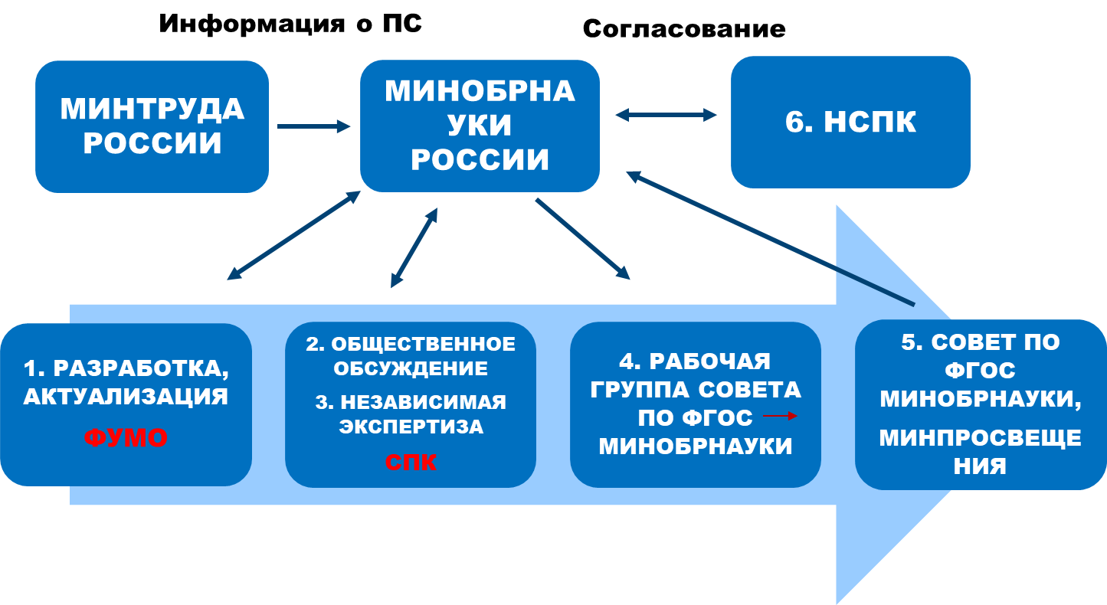
Разработка образовательных стандартов на основе профессиональных стандартов

Slide 8
Профессиональный стандарт и образовательная программа: «общие точки»
Образовательная программа
Требования к результатам освоения образовательной программы
Структура, содержание, условия реализации образовательной программы
Фонды оценочных средств
Основание для обновления образовательной программы
Профессиональный стандарт
Характеристика квалификации: ОТФ, ТФ, ТД
Умения, знания, обеспечивающие выполнение ТФ
Актуализация по мере изменений в профессиональной деятельности

Slide 9
ПРОФЕССИОНАЛЬНО-ОБЩЕСТВЕННАЯ АККРЕДИТАЦИЯ
общие требования, утвержденные национальным советом при президенте рф по профессиональным квалификациям

Slide 10
Критерии аккредитационной экспертизы
Успешное прохождение выпускниками независимой оценки квалификации
Наличие спроса на образовательную программу, востребованность выпускников работодателями
Соответствие запланированных результатов освоения образовательной программы профессиональным стандартам, иным нормативно установленным квалификационным требованиям
Соответствие структуры и содержания образовательной программы установленным результатам ее освоения
Соответствие кадровых, материально-технических, информационных, методических ресурсов требованиям к результатам освоения программы
Подтвержденное участие работодателей в проектировании и реализации программы

Slide 11
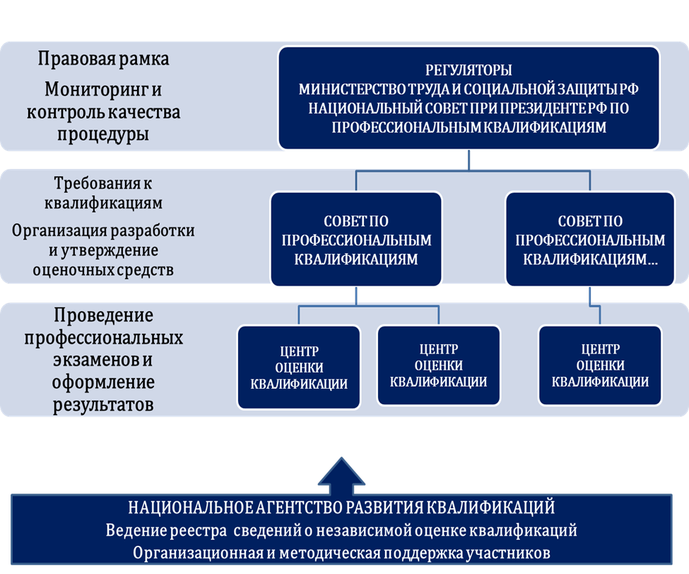
Независимая оценка КВАЛИФИКАЦИИ
Закон «О независимой оценке квалификации»

Slide 12
НЕЗАВИСИМАЯ ОЦЕНКА КВАЛИФИКАЦИИ И АТТЕСТАЦИЯ обучающихся
Профессиональный стандарт
Образовательная программа
Оценка освоения программы
Система образования – получение квалификации
НОК – подтверждение квалификации
Сопряжение итоговой аттестации и НОК

Slide 13
Аттестация студентов с применением независимой оценки квалификации

Slide 14
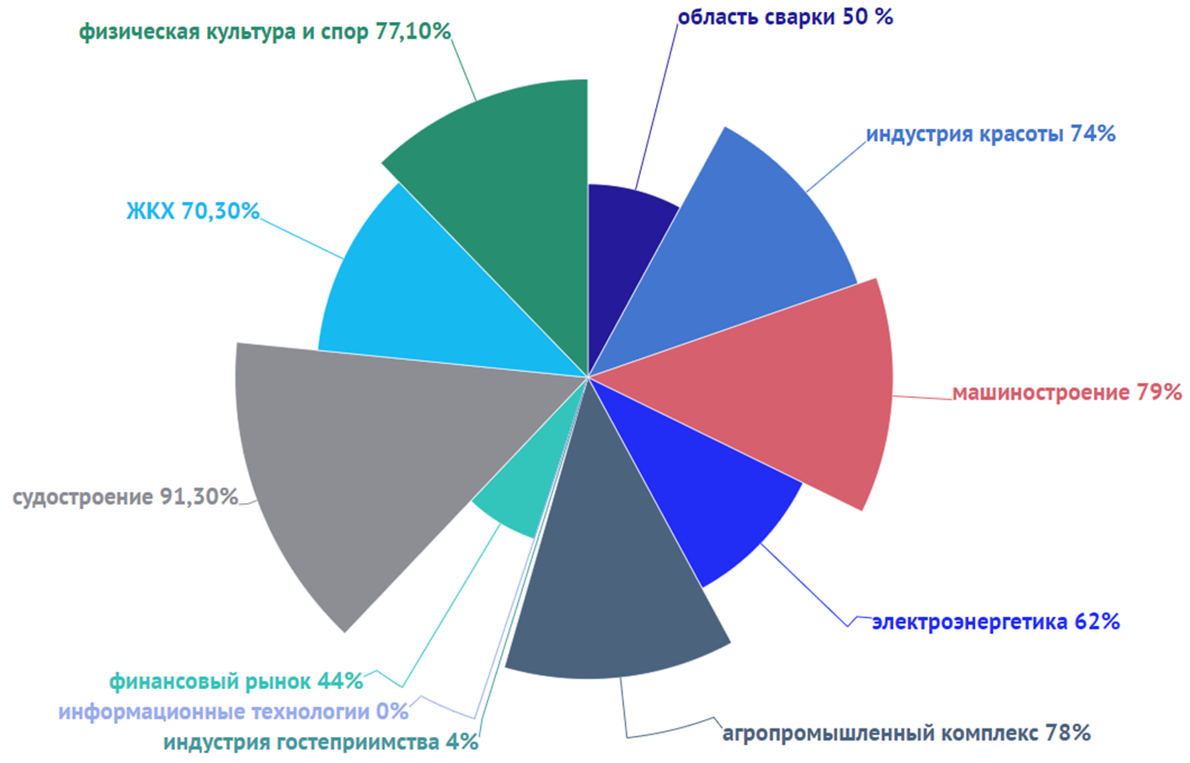
результаты проекта (2019 год)

Slide 15
Достижения и нерешенные проблемы в применении инструментов нск
Задача на ближайшую перспективу: повышение эффективности использование инструментов национальной системы квалификаций

Slide 16
Задачи в области совершенствования системы подготовки кадров

